Slide 1
LIÇÃO 09
Entre a Lei de Deus e a Lei dos Homens
01 de Setembro 2024
3º trimestre 2024

Slide 2
TEXTO PRINCIPAL
“Daniel, pois, quando soube que a escritura estava assinada, entrou em sua casa (ora havia no seu quarto janelas abertas da banda de Jerusalém), e três vezes no dia se punha de joelhos, e orava […].” (Dn 6.10)

Slide 3
RESUMO DA LIÇÃO
Antes de ser leal ao governo e à lei dos homens,
o crente é fiel a Deus e à sua Lei.

Slide 4
TEXTO BÍBLICO
Daniel 6.1-7

Slide 5
INTRODUÇÃO
O capítulo 6 do Livro de Daniel nos introduz a uma nova era política e governamental. Com a queda do poderoso império Babilônico, a cidade de Babilônia agora passa a ser controlada pelos Medo-persas, também conhecidos como o império Aquemênida. Esta mudança de regime trouxe consigo maior liberdade e tolerância religiosa.
No entanto, mesmo sob um novo regime, o profeta Daniel se depara com a maior provação de sua vida. Ele é confrontado com a pressão de abandonar sua devoção inabalável ao Deus Altíssimo. Nesta Lição, estudaremos este relevante episódio, que nos trará valiosos ensinamentos sobre a fidelidade a Deus diante do governo dos homens e de suas leis, revigorando a importância da oração na vida do crente.

Slide 6
OBJETIVOS DA LIÇÃO

Slide 7
I. CONHECER
as características do novo governo que Daniel estava submetido
II. COMPREENDER
como se deu a conspiração contra Daniel
III. APRENDER
sobre a diferença entre a Lei de Deus e a Lei dos homens

Slide 8
I. CONHECER
as características do novo governo que Daniel estava submetido
II. COMPREENDER
como se deu a conspiração contra Daniel
III. APRENDER
sobre a diferença entre a Lei de Deus e a Lei dos homens

Slide 9
I. CONHECER
as características do novo governo que Daniel estava submetido
II. COMPREENDER
como se deu a conspiração contra Daniel
III. APRENDER
sobre a diferença entre a Lei de Deus e a Lei dos homens

Slide 10
I. CONHECER
cas características do novo governo que Daniel estava submetido
II. COMPREENDER
como se deu a conspiração contra Daniel
III. APRENDER
sobre a diferença entre a Lei de Deus e a Lei dos homens

Slide 11
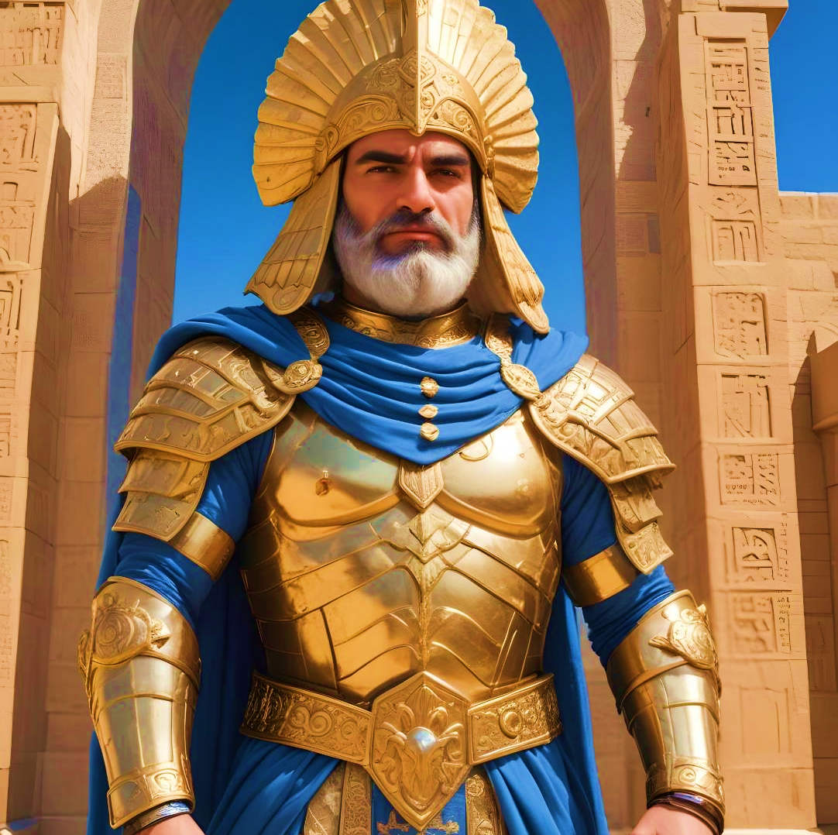
1
VIVENDO SOB UM NOVO GOVERNO

Slide 12
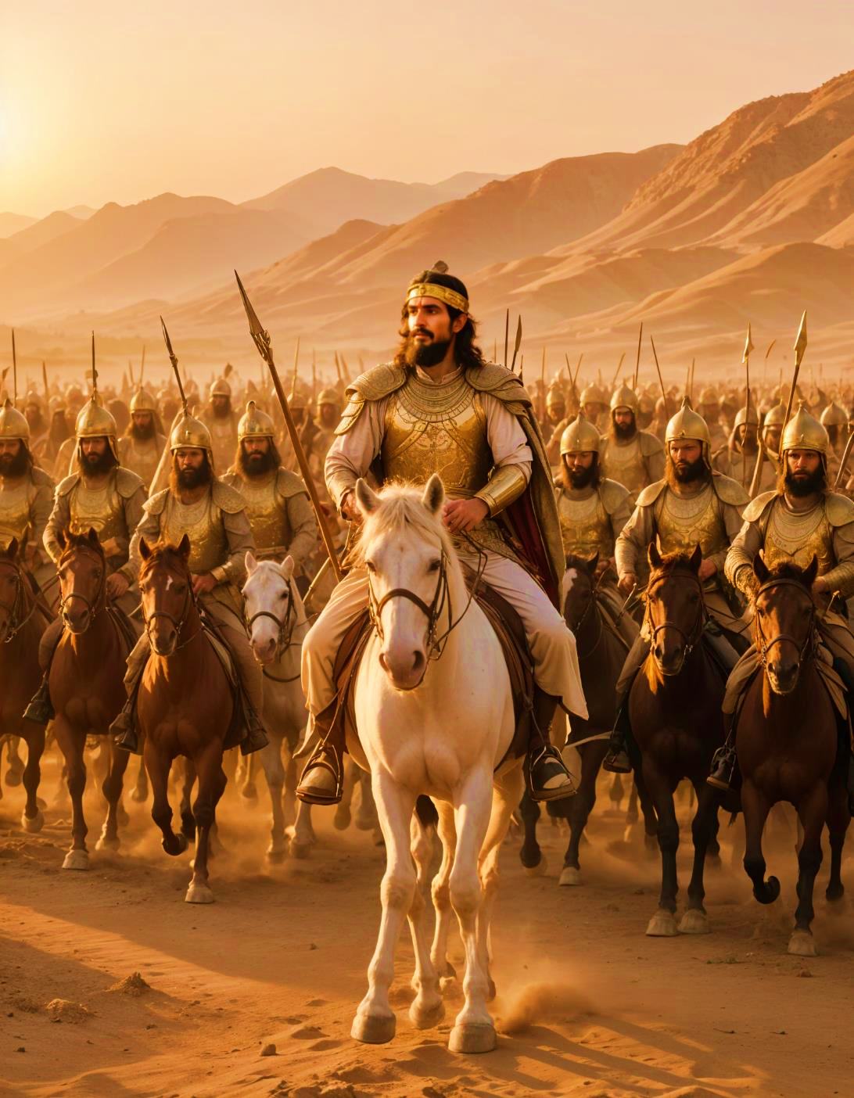
I - VIVENDO SOB UM NOVO GOVERNO
1. A identidade do novo rei
O capítulo 6 começa com a descrição de um novo rei, que é chamado de ‘Dario, o medo’
(Dn 5.31). A identidade deste governante, mencionado outras vezes no Livro (Dn 11.1),
é uma questão debatida entre estudiosos, diante do fato de ‘Ciro, o persa’ ter sido o conquistador da Babilônia
(Is 44.28; 45.1).

Slide 13
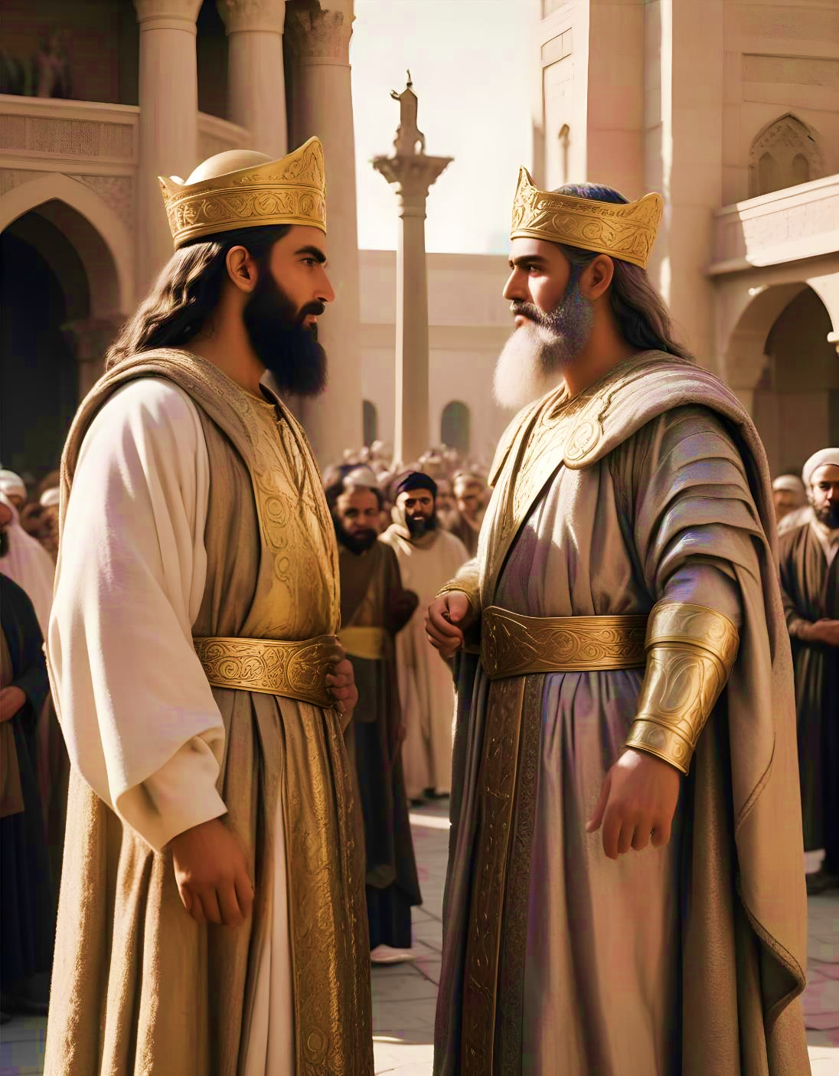
I - VIVENDO SOB UM NOVO GOVERNO
1. A identidade do novo rei
O entendimento majoritário compreende que Ciro,
após a sua conquista,
teria constituído Dario temporariamente como governante subordinado a ele.

Slide 14
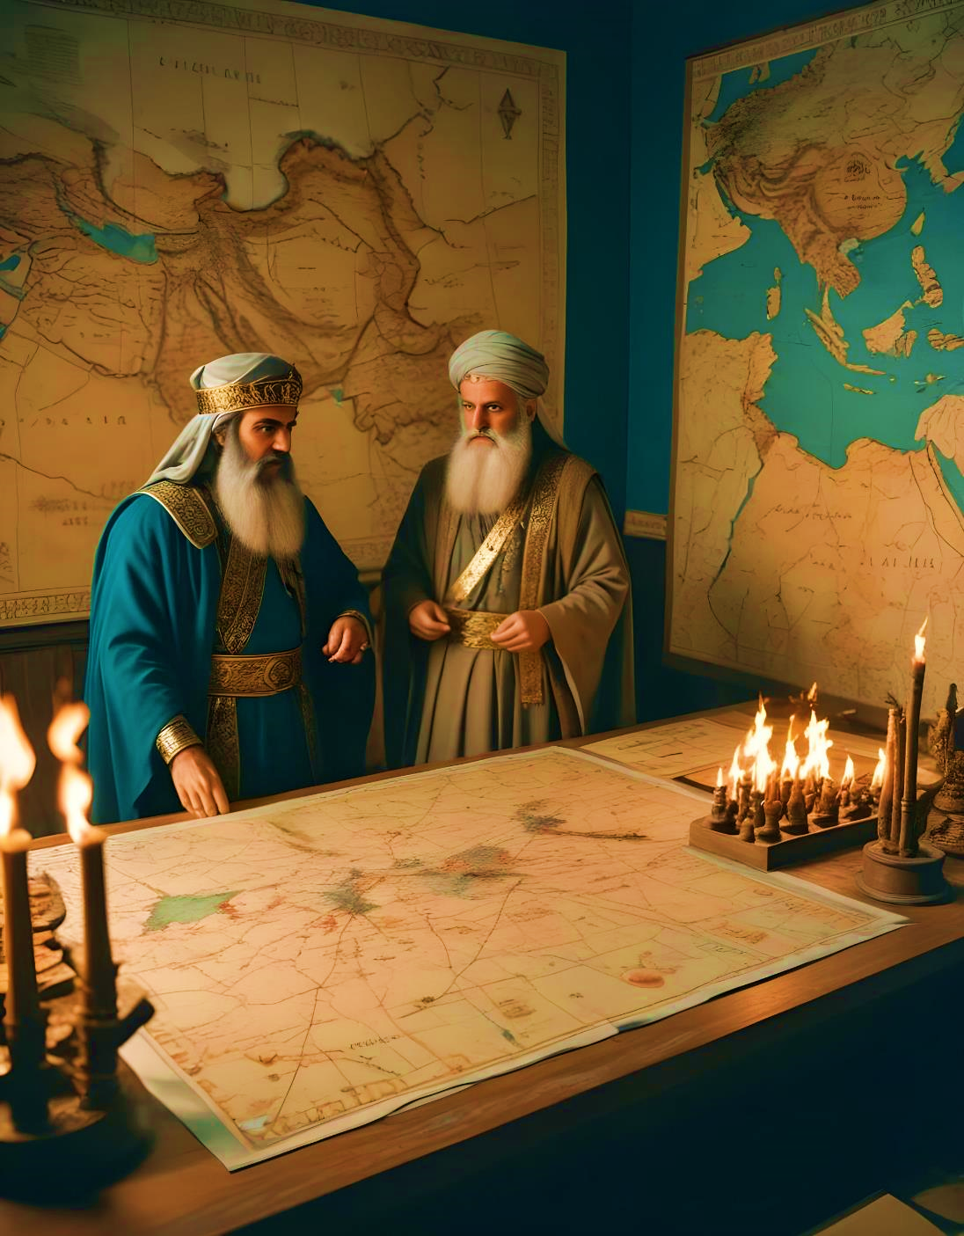
I - VIVENDO SOB UM NOVO GOVERNO
2. O novo governo
O novo governante
ficou conhecido por sua capacidade de manter a estabilidade política em seu império. Também estabeleceu uma série de reformas administrativas que ajudaram a estruturar o governo e a economia.

Slide 15
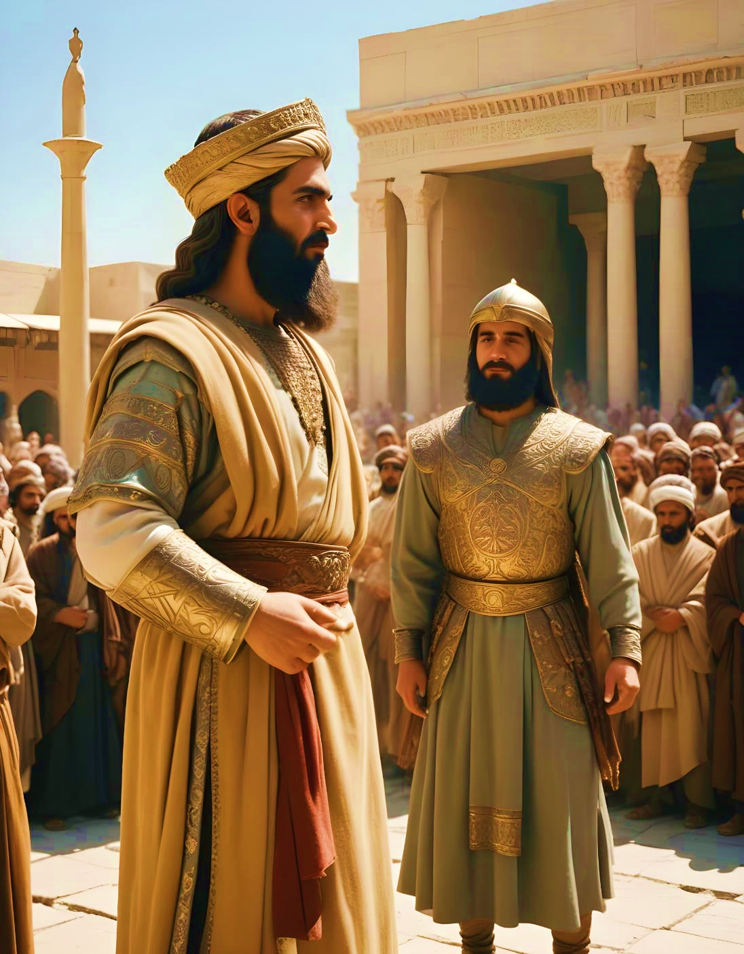
I - VIVENDO SOB UM NOVO GOVERNO
3. Uma política de tolerância religiosa
Ciro, o imperador, tinha uma política de maior tolerância com os povos conquistados. Promulgou um código de Leis conhecido como o ‘Cilindro de Ciro’, que promovia a justiça e a Liberdade religiosa, permitindo que vários grupos étnicos praticassem suas crenças.

Slide 16
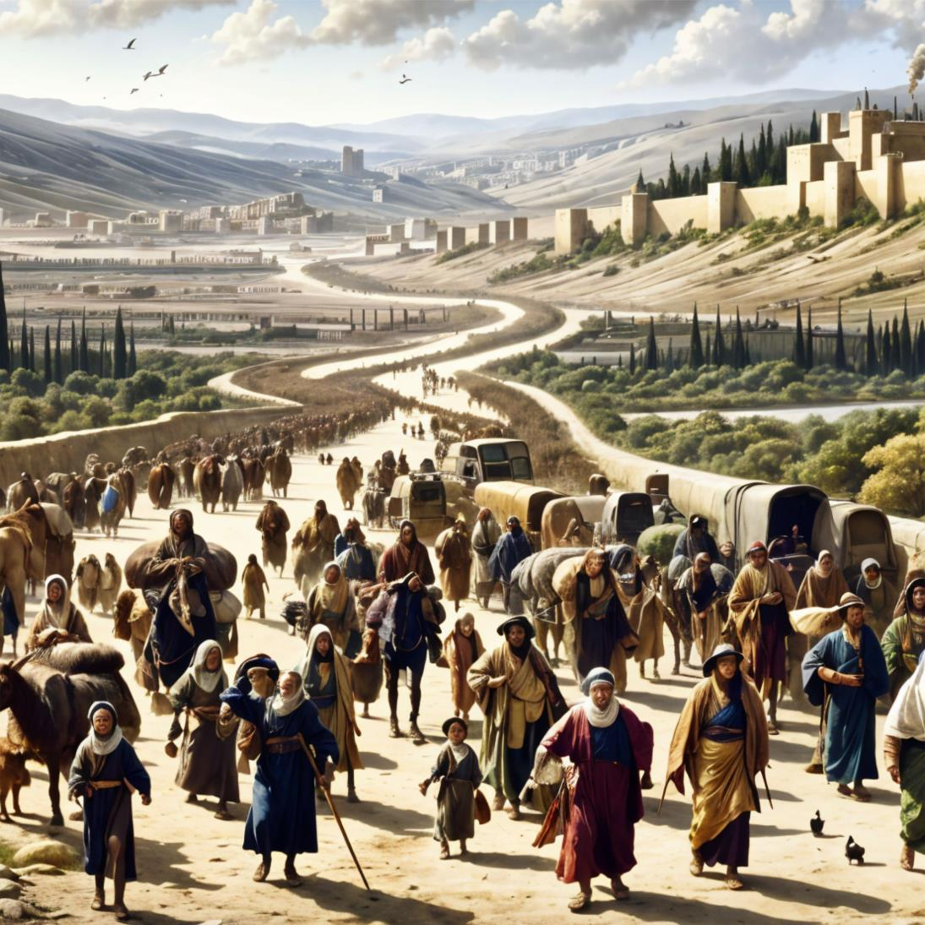
I - VIVENDO SOB UM NOVO GOVERNO
3. Uma política de tolerância religiosa
O chamado Edito de Ciro, também denominado como o ‘Decreto de Ciro’, possibilitou que os judeus deportados pelos babilônios retornassem para Jerusalém e reconstruírem o Templo (cf. Ed 1.1-3). Mesmo diante desse ambiente de maior liberdade e tolerância, Daniel foi perseguido por suas convicções.

